Slide 1
Національно – патріотичне виховання в системі виховної роботи Олександрывського НВК «КЗ Олександрывського НВО №2»

Slide 2
Основним завданням виховної роботи навчального закладу є створення умов для формування та розвитку учнівської молоді як особистості, її нахилів, талантів, виховання національної, загальнолюдської моралі, духовності і культури.
Формування у дітей та молоді сучасного світогляду, ідей, поглядів, переконань, заснованих на найцінніших надбаннях вітчизняної і світової культури. Встановлення гуманних взаємин між усіма членами педагогічного та учнівського колективів.
Національний патріотизм передбачає насамперед історичну пам’ять. Пам’ятаймо , хто ми, чиїх батьків і будьмо великими Українцями!

Slide 3
Патріотичне виховання - це сфера духовного життя, яка проникає в усе, що пізнає, робить, до чого прагне, що любить і ненавидить людина, яка формується.
(В. О. Сухомлинський)
Патріотичне виховання – планомірна виховна діяльність, спрямоване на формування у учнів почуття патріотизму , тобто доброго відношення до Батьківщини та до представників спільних культури та країни.

Slide 4
Джерелами патріотичного виховання є рідне слово батька і матері, колискова пісня, культ Матері та Батька, рідна оселя, садиба, батьківщина і Батьківщина, героїчне минуле народу, життєдіяльність історичних постатей народу (політичних діячів, вчених, письменників, діячів мистецтва і культури), конкретна діяльність особистості щодо матеріального та культурного збагачення своєї країни. В арсеналі діяльності з патріотичного виховання підростаючого покоління є багато засобів і методів впливу.
Однак головне — це включення кожної особистості в конкретну діяльність з творення й примноження багатства і краси своєї Вітчизни.

Slide 5
В рамках національно – патріотичного виховання в навчальному закладі проводяться виховні години, бесіди, темами яких є: святкування знаменних дат, ознайомлення з історією рідного краю, звичаями і традиціями українського народу, видатними людьми України тощо.
Традиційним стало проведення святкувань Дня Збройних Сил України, Дня Соборності, Дня Захисника Вітчизни, Дня української письменності, змагань «Козацькі забави». В рамках святкування цих знаменних дат було проведено: - виховні години в усіх класах; - зустрічі з учасниками бойових дій; - зустрічі з членами громадських організацій.

Slide 6
Мета національно - патріотичного виховання:
успадкування духовних надбань
українського народу;
вивчення вікових традицій та героїчних сторінок історії українського народу та його Збройних сил;
виховання моральної відповідальності за все, що робиться на рідній землі, палке прагнення боротися за розквіт, велич і могутність Батьківщини, готовності її захищати;
утвердження принципів загальнолюдської моралі: правди, справедливості, милосердя, патріотизму та інших доброчинностей.

Slide 7
Для педагогічного колективу нашого навчального закладу патріотичний напрямок роботи був і залишається пріоритетним.
Формування громадянина - патріота України, підготовленого до життя, з високою національною свідомістю, виховання громадян, які здатні побудувати громадянське суспільство, в основу якого були б закладені та постійно втілювалися демократія, толерантність та повага до прав людини, набуває сьогодні особливого значення. Патріотизм у сучасному розумінні – це відчуття того, в навчально – виховному об”єднанні, районі, селищі, країні все мене стосується, все залежить від мене.

Slide 8
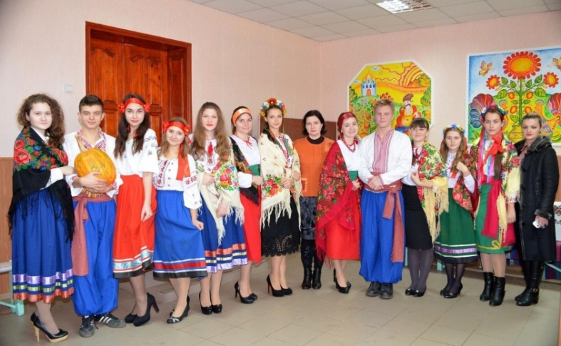
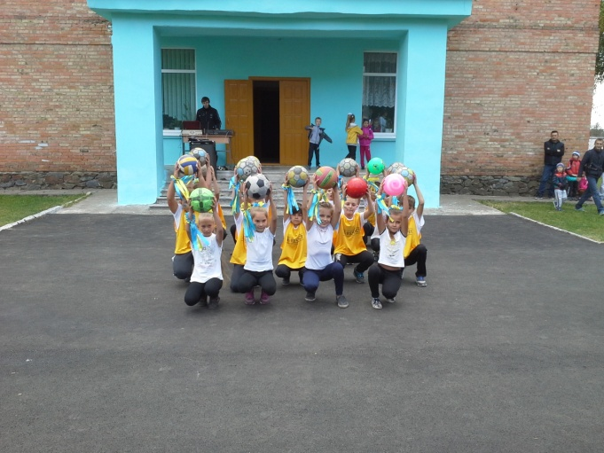
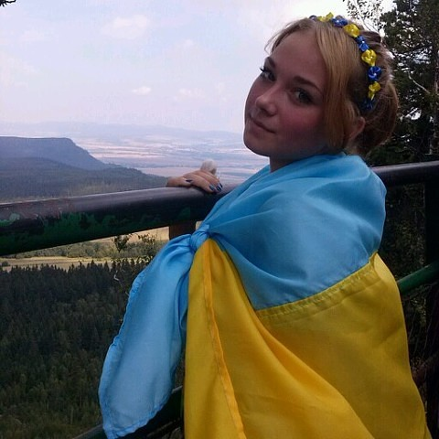
Морально – психологічне забезпечення національно – патріотичного виховання
– це формування позитивних установок:
Високе самопочуття громадянина України
Впевненість
у єдності з Вітчизною
Стійкий соціальний оптимізм

Slide 9
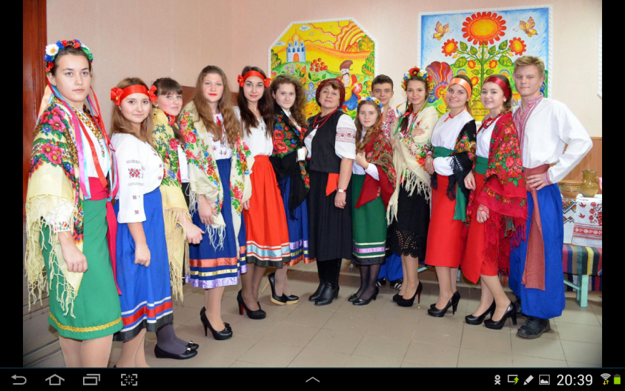
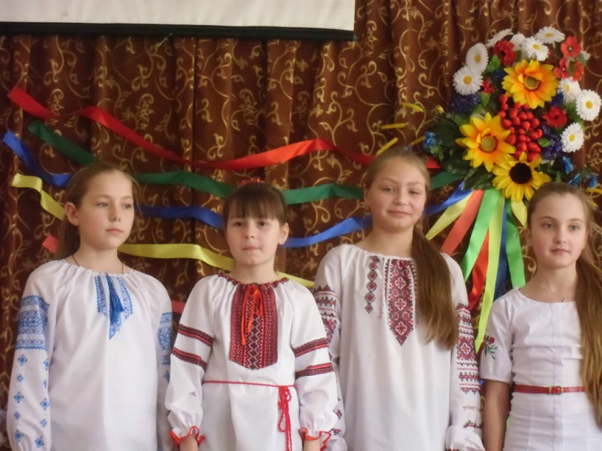
Складові патріотичного виховання
Любов
до
народу
до мови
до історії
до культури

Slide 10
Форми патріотичного виховання
Шкільний музей
Просвітницькі години
Бесіди
Лекції
Розповіді
Екскурсії
Уроки
Волонтерська
діяльність

Slide 11
День Знань 1 Вересня, як завжди по родинному, в урочистій атмосфері.

Slide 12
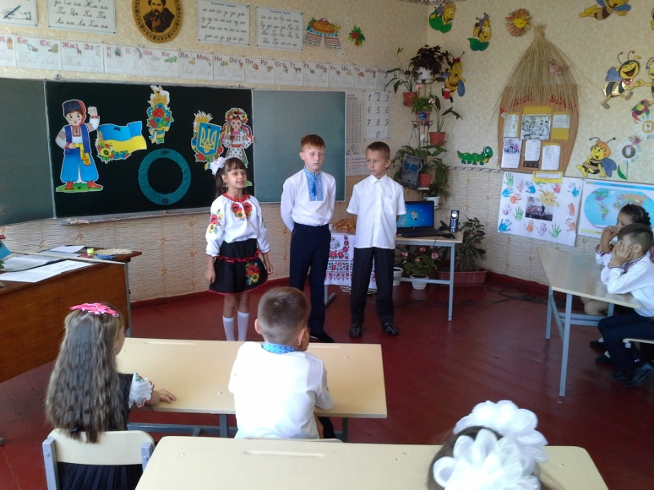
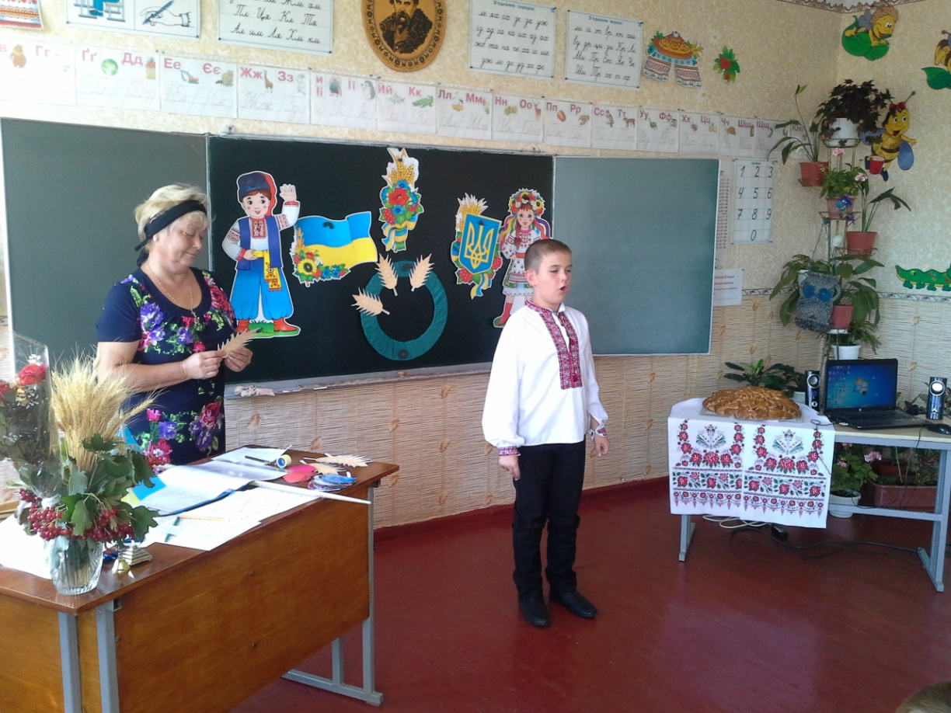
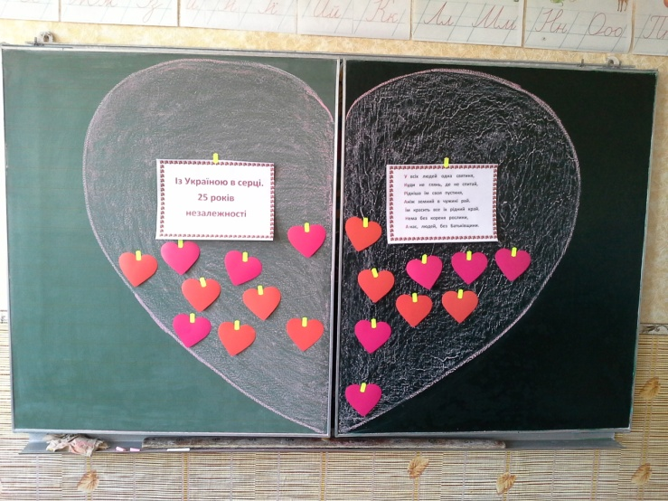
Навчальний рік розпочався з Першого уроку: «25 років незалежності України – крок у вічність»

Slide 13
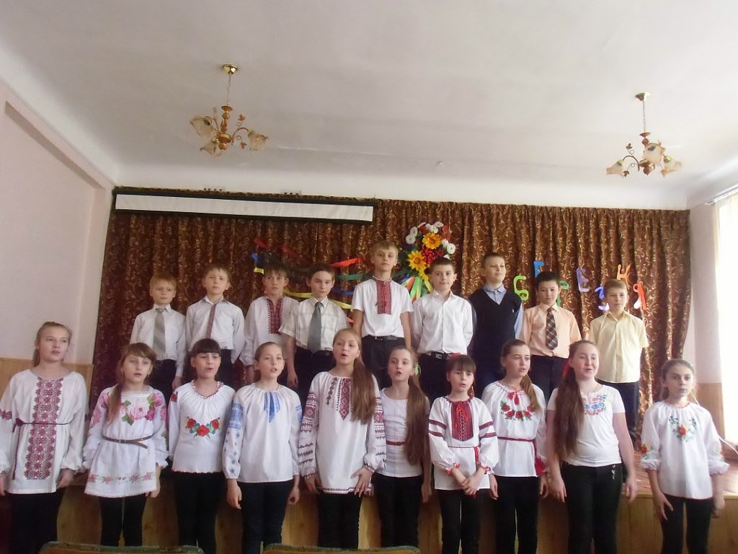
Виховання національно свідомої особистості, патріота своєї держави не можливе без любові до рідного слова.
Виховний захід «Не розлюблю тебе вовік
моя вишнева Україно»

Slide 14
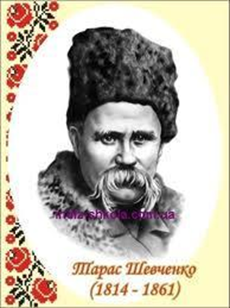
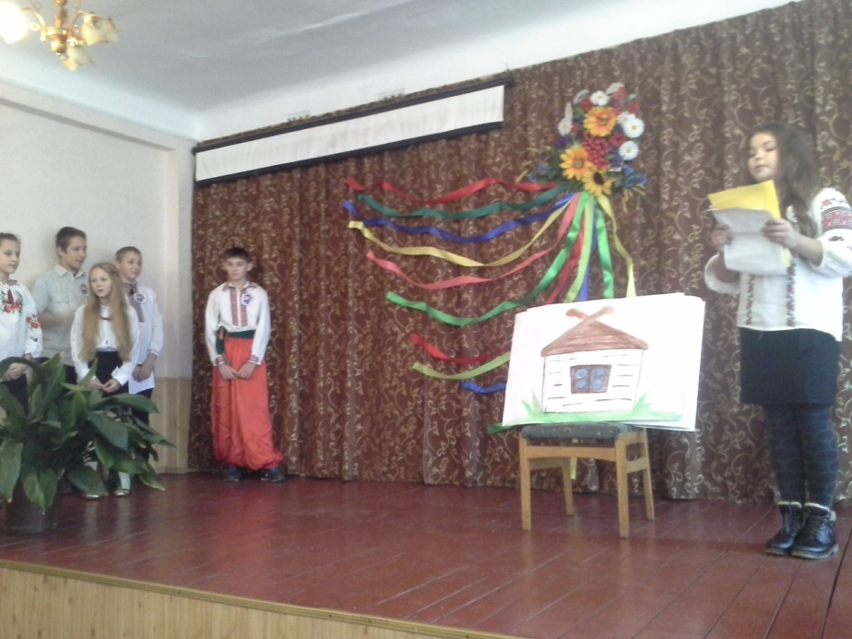
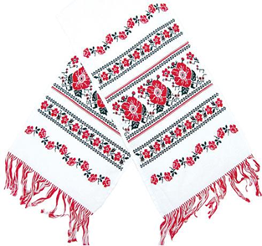
Вивчайте, любіть свою мову, як світлу Вітчизну любіть!
Участь в літературному конкурсі «Бій поетів» присвячений 201-річниці з Дня народження Т.Г.Шевченка

Slide 15
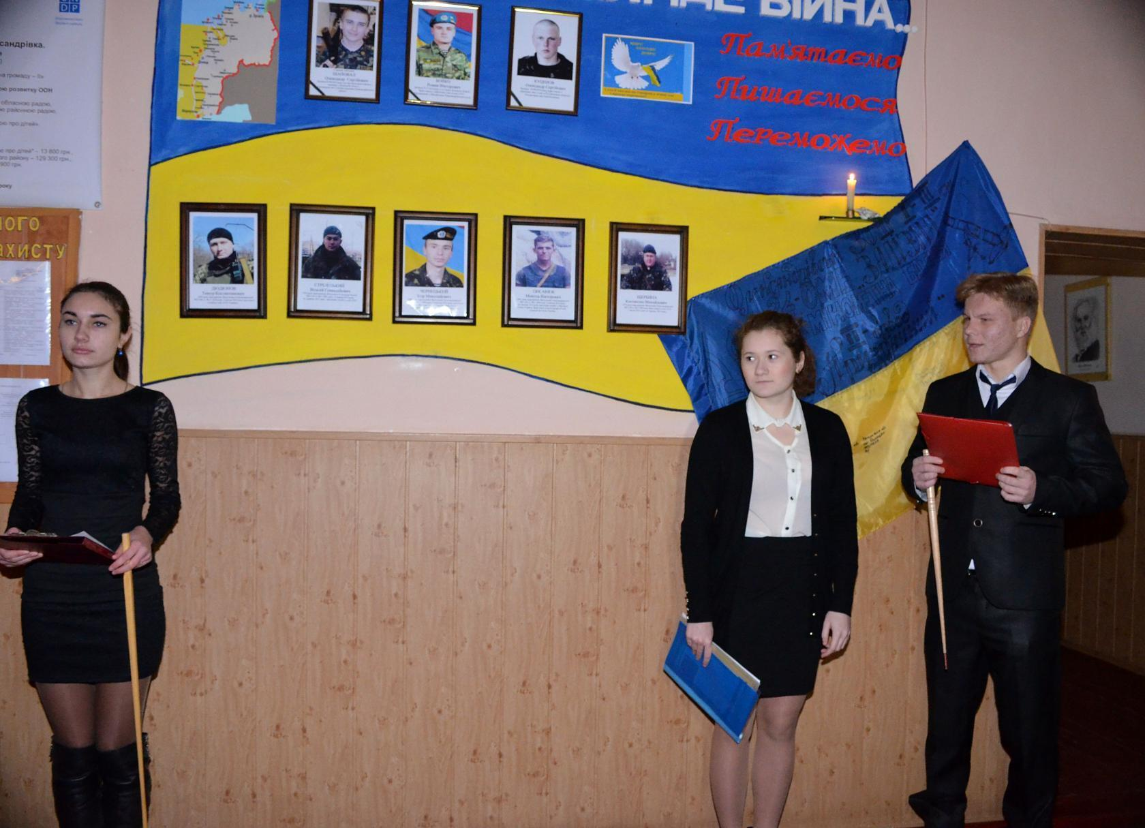
Без любові до Батьківщини, готовності примножувати її багатства, оберігати честь і славу, а за необхідності — віддати життя за її свободу і незалежність, людина не може бути громадянином. Як синтетична якість, патріотизм охоплює емоційно-моральне, дієве ставлення до себе та інших людей, до рідної землі, своєї нації, матеріальних і духовних надбань суспільства.
«Без будь-кого з нас Батьківщина може обійтися, але будь-хто з нас без Батьківщини – ніщо.» В. Сухомлинський
Відкриття куточка «А на моїй землі іде війна…»

Slide 16
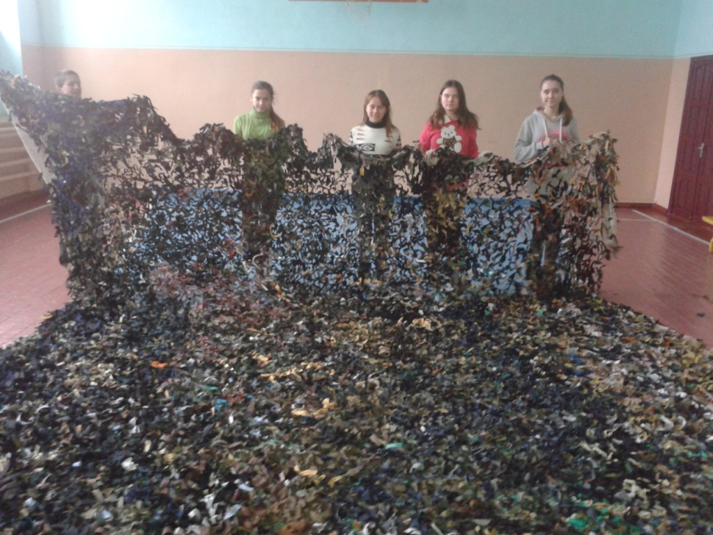
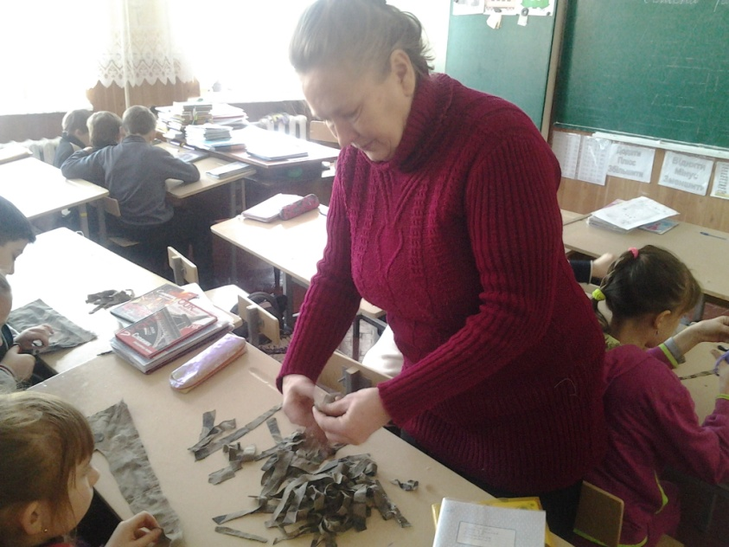
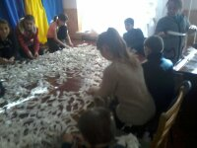
Плетіння сітки
Учні постійно співпрацюють з волонтерськими організаціями підтримують воїнів що перебувають в зоні АТО

Slide 17
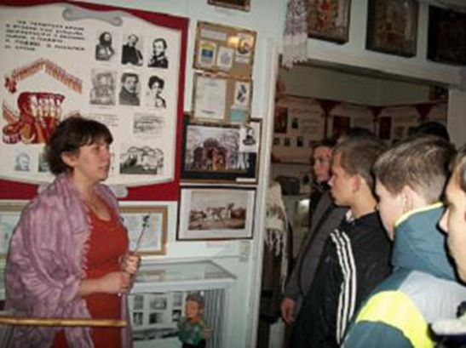
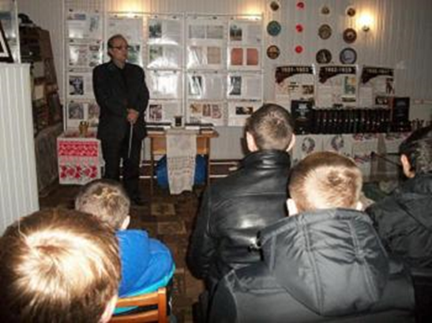
Екскурсія до Олександрівського районного краєзнавчого музею. Незабутні враження залишилися в учнів від цікавої та захоплюючої екскурсії до Олександрівського районного краєзнавчого музею, під час якої учні простежили основні віхи розвитку Олександрівського району, починаючи від глибокої давнини, і закінчуючи найсучаснішими подіями.
Виховна година «Мій рійдний край
– Олександрівщина».

Slide 18
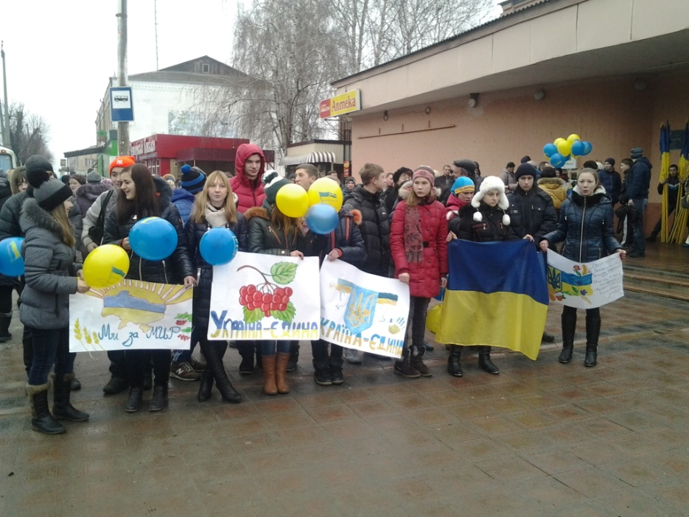
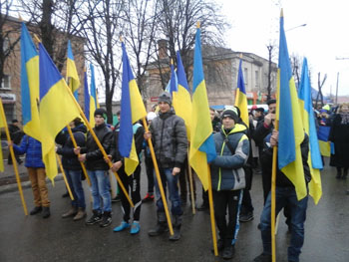
День Соборності – свято, що відзначається всією Україною щороку 22 січня в день проголошення Акту злуки УНР і ЗУНР, що відбулося в 1919 році. В смт Олександрівці цей день відзначили урочистою ходою та мітингом біля пам'ятника Т.Г. Шевченку, в якому взяли участь також учні та викладачі нашої школи.

Slide 19
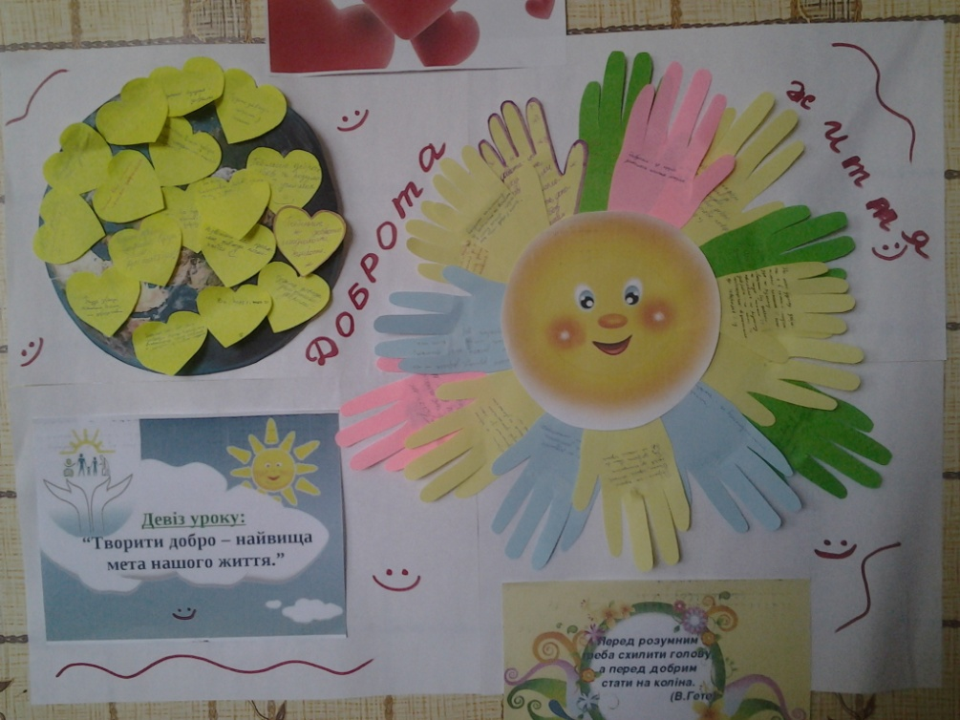
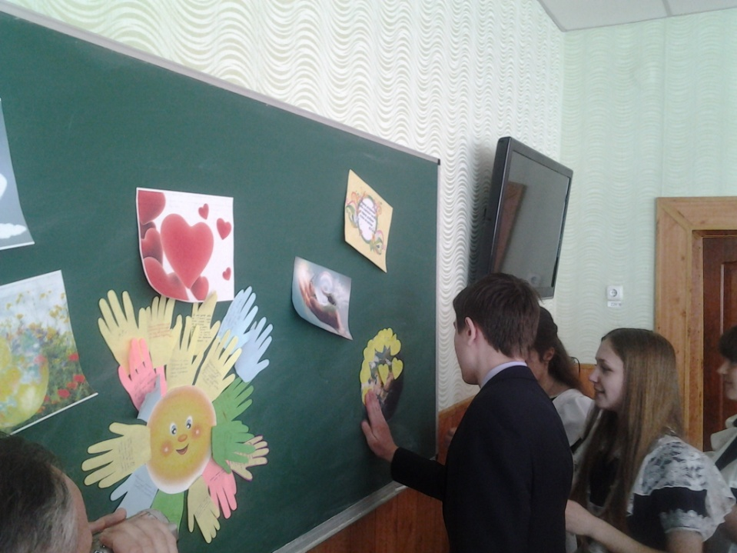
Міжнародний день толерантності
Мета проведення – виховувати національну свідомість учнів , формувати риси громадянина Української держави, виховати повагу та любов до Батьківщини та її історії, виховання шанобливого ставлення до Героїв Небесної сотні, воїнів, загиблих у боротьбі за свободу та цілісність.
«Творити добро – найвища мета нашого життя»

Slide 20
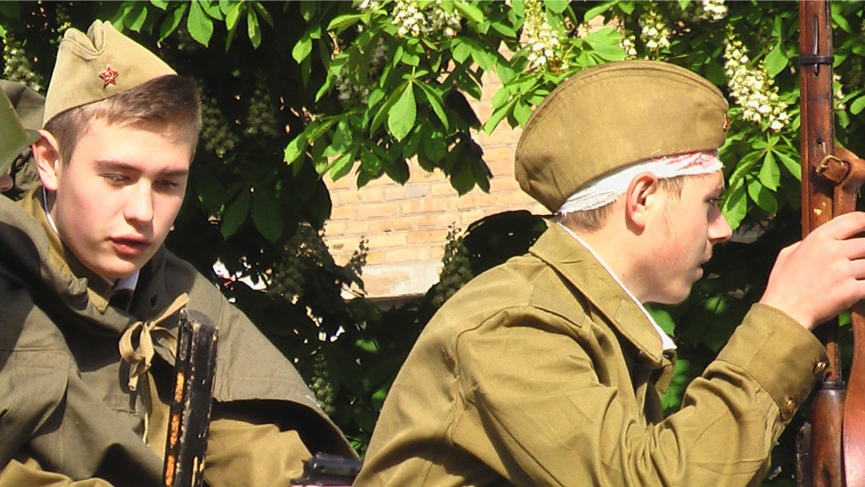
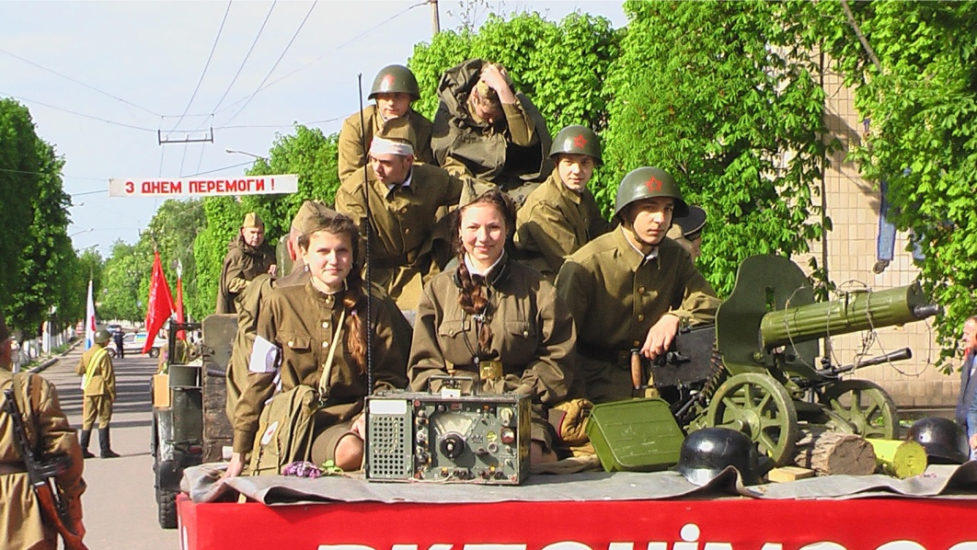
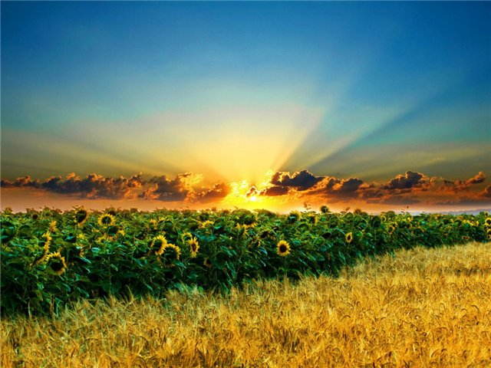
Урок мужності на тему: «Україна пам'ятає подвиг солдата».
З метою вшанування 71-ї річниці вигнання нацистських окупантів з України, учні ознайомилися з бойовими діями, які відбувалися на Україні впродовж 1942-1944 рр., на прикладі історичних фактів показати якою ціною далась перемога над загарбником нашої Батьківщини, учні вшанували пам'ять загиблих хвилиною мовчання. А також учні переглянули фільм Андрія Цаплієнка «Київ. Місто, що зрадили», який відображає український вимір Другої світової війни.

Slide 21
22 вересня відзначаємо День Партизанської слави, 27-28 вересня схиляємо голови перед тими, хто загинув у Бабиному Яру
22 вересня – День партизанської слави. До цього дня була проведена віртуальна екскурсія на тему: «Стежинами партизанської слави»
Тематична виховна година: "Історія і трагедія Бабиного Яру" до 72-ої роковин трагедії

Slide 22
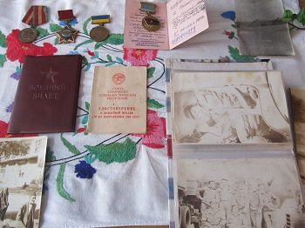
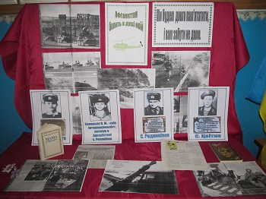
Афганістан болить в моїй душі
Ось уже 28 років у нашій свідомості прописалося це слово,не як географічна назва даної мусульманської країни, а як синонім людського лиха, справжнього пекла.
Учні відзначили цю пам’ятну дату, вшановували пам’ять про тих, хто поліг в Афганських ущелинах, хто повернувся з війни живим, хоч і з пораненою душею. Була організована виставка, проведені уроки-реквієми, зустріч з воїнами-афганцями.

Slide 23
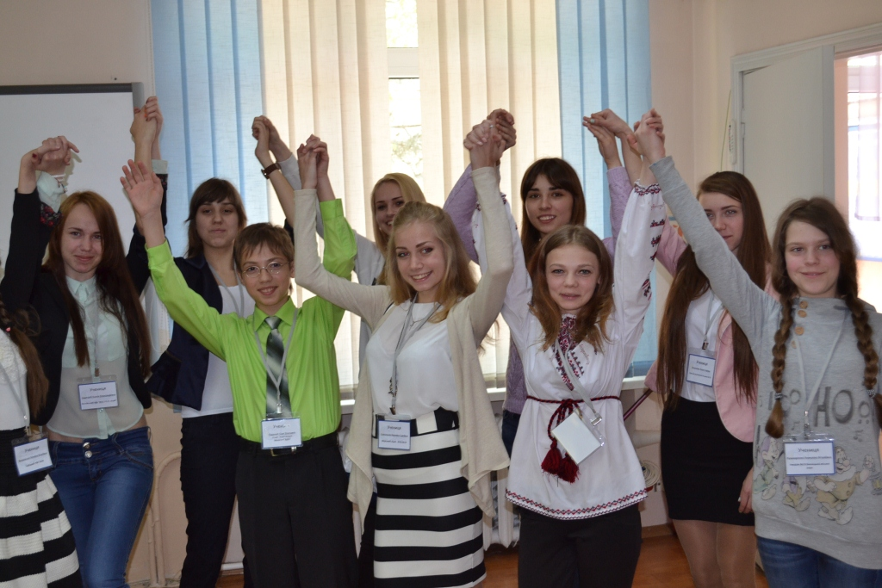
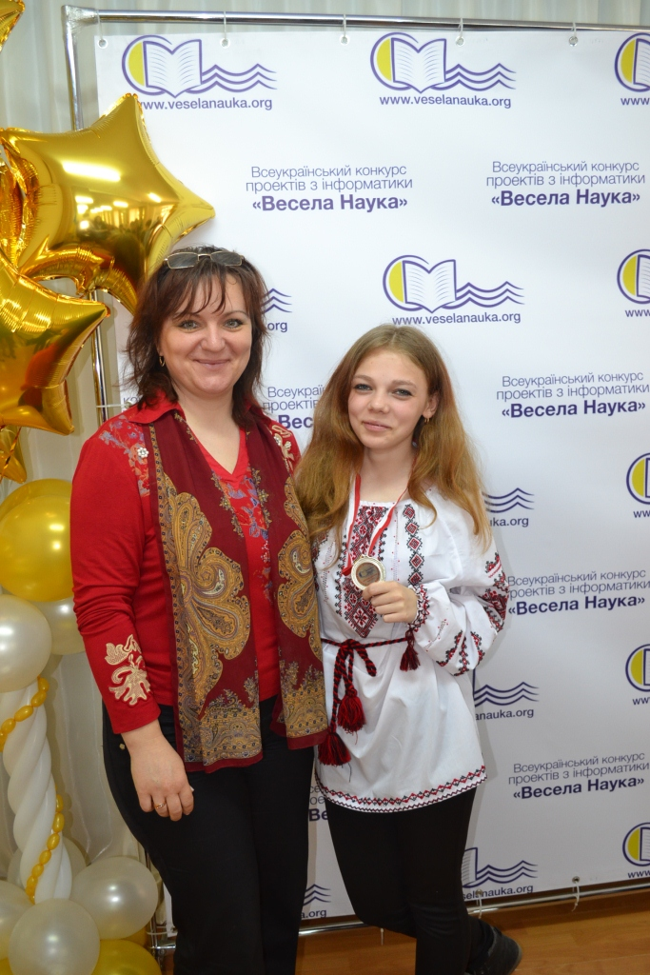
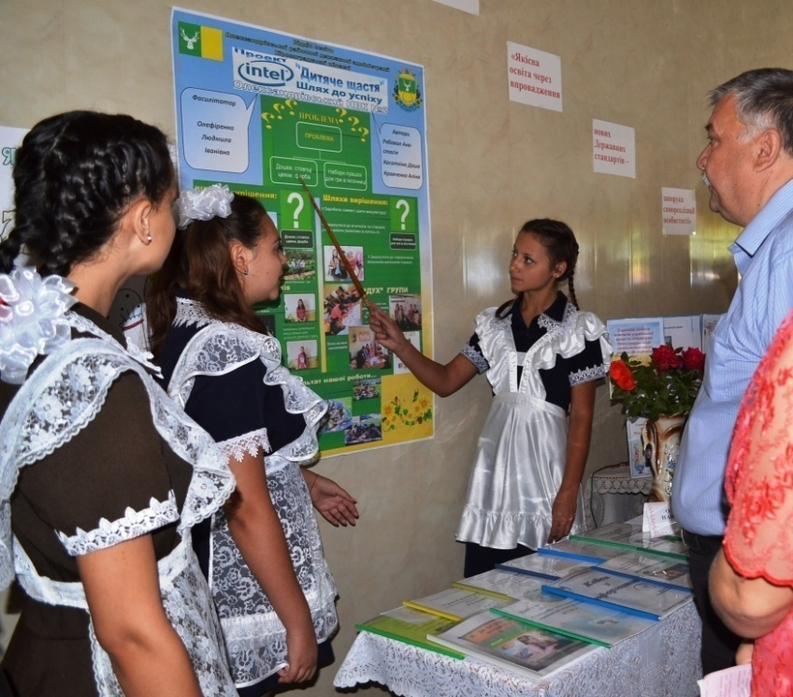
Робота над проектами та участь у
Всеукраїнських проектах
Відображає активну життєву позицію

Slide 24
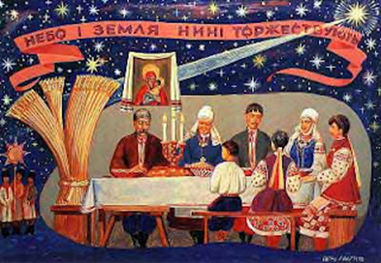
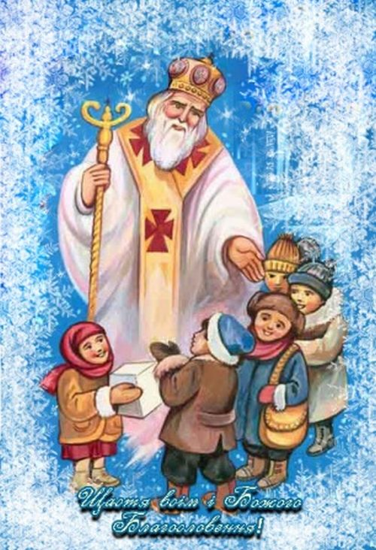
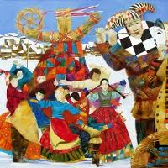
Говорячи про виховання як патріотичних якостей, так і моральних, не варто забувати про формування прагнення зберігати традиції і звичаї свого народу.
Українські традиції та обряди От як можна святкувати свято у родині. (До Дня Святого Миколая).
Пізнавальна бесіда «Масляна. Історія та традиції свята».

Slide 25
Продовжити розмову про людські достоїнства і вади,
допомогти учням зробити висновок, що «добро твориться
просто – ні за так», викликати в них бажання творити добро
й уникати злих вчинків,виховувати в учнів високу мовну
культуру, сприяти самовдосконаленню учнів, їхньому інтелектуальному і моральному розвитку покликані уроки літератури.
Величезний емоційний вплив на формування патріотизму учнів надають ідеї патріотизму, які розкриваються в художній прозі та оспівані в поезії - вірші Ліни Костенко, Т.Г.Шевченка, Л.Українки, В.Симоненка проза , Гоголя, М. , А. та ін.

Slide 26
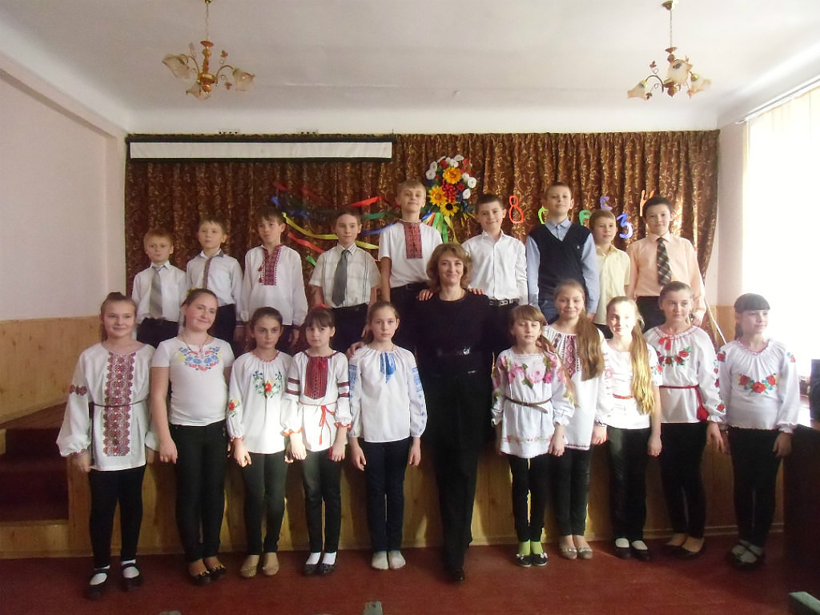
Значимість патріотичного та морального виховання особливо гостро позначилася в сучасний період - у зв'язку з втратою людьми моральних орієнтирів у власному житті.
За останніми даними, тільки 55,4% української молоді вважають себе патріотами.
Дефіцит моральних цінностей і нехтування моральними нормами стають повсюдним явищем. Тому все гостріше постає питання про підвищення рівня патріотичного виховання. Необхідно виховувати, починаючи вже з молодшого шкільного віку, доброту, відповідальність, почуття власної гідності, громадянськість. Таким чином, виховання патріотизму - це наша найважливіша педагогічна задача.

